Slide 1


Tuần
9
ÔN TẬP
GIỮA HỌC KÌ I
Tiết 9 - 10

Slide 2
Sử dụng classkick
Bài 13:
A – Chọn đáp án
B,C,D,E – Đánh máy
G- Nối
H – Kéo thả
Bài 14 – Đánh máy

Slide 3
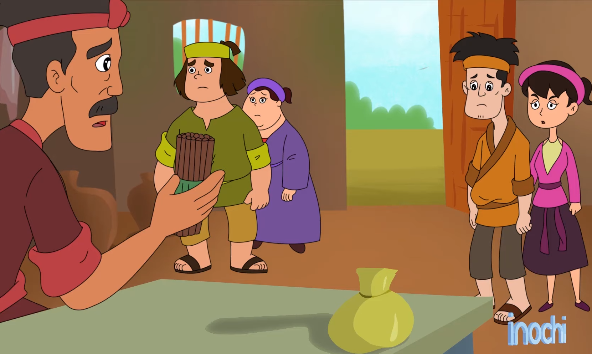
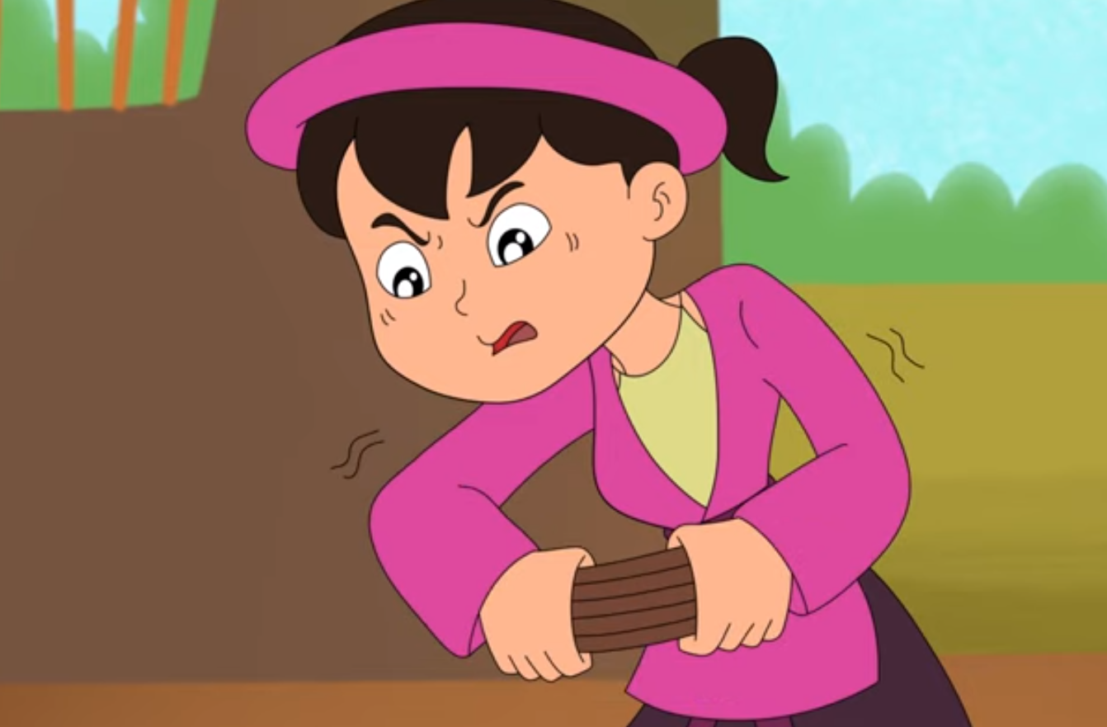
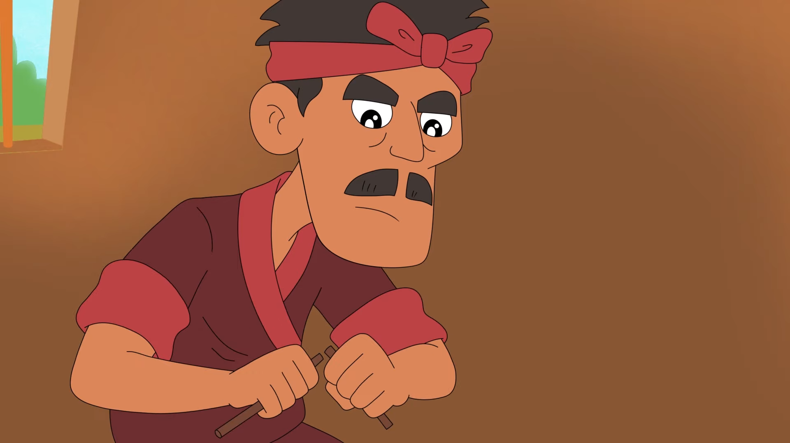
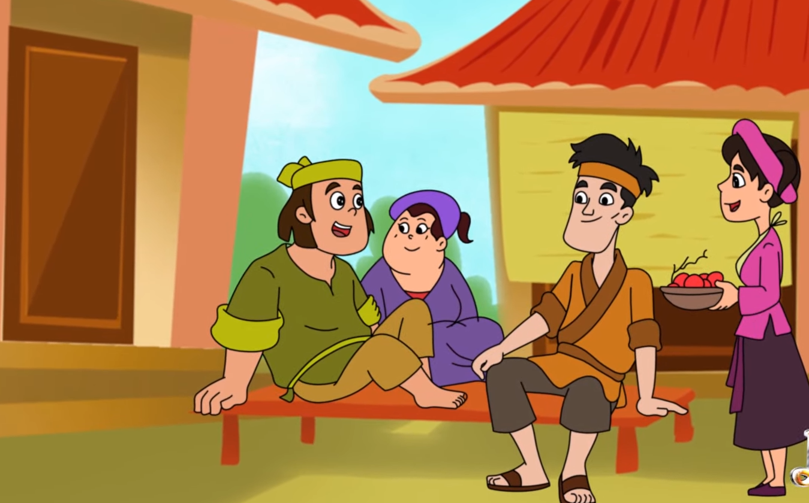
Câu chuyện bó đũa
Ngày xưa, ở một gia đình kia, có hai anh em. Lúc nhỏ, anh em rất hòa thuận. Khi lớn lên, anh có vợ, em có chồng. Tuy mỗi người một nhà, nhưng vẫn hay va chạm.
Thấy các con không yêu thương nhau, người cha rất buồn phiền. Một hôm, ông đặt một bó đũa và một túi tiền lên mặt bàn, rồi gọi các con lại và bảo:
- Ai bẻ gãy được bó đũa này thì cha thưởng cho túi tiền.
Bốn người con lần lượt bẻ bó đũa. Ai cũng cố hết sức mà không sao bẻ gãy được.
Người cha bèn cởi bó đũa ra, rồi thong thả bẻ gãy từng chiếc một cách dễ dàng. Thấy vậy, bốn người con cùng nói:
- Thưa cha, lấy từng chiếc mà bẻ thì có khó gì!
Người cha liền bảo:
Đúng. Như thế là các con đều thấy rằng chia lẻ ra thì yếu, hợp lại thì mạnh. Vậy các con phải biết thương yêu, đùm bọc lẫn nhau. Có đoàn kết thì mới có sức mạnh.
( Theo Ngụ ngôn Việt Nam)

Slide 4
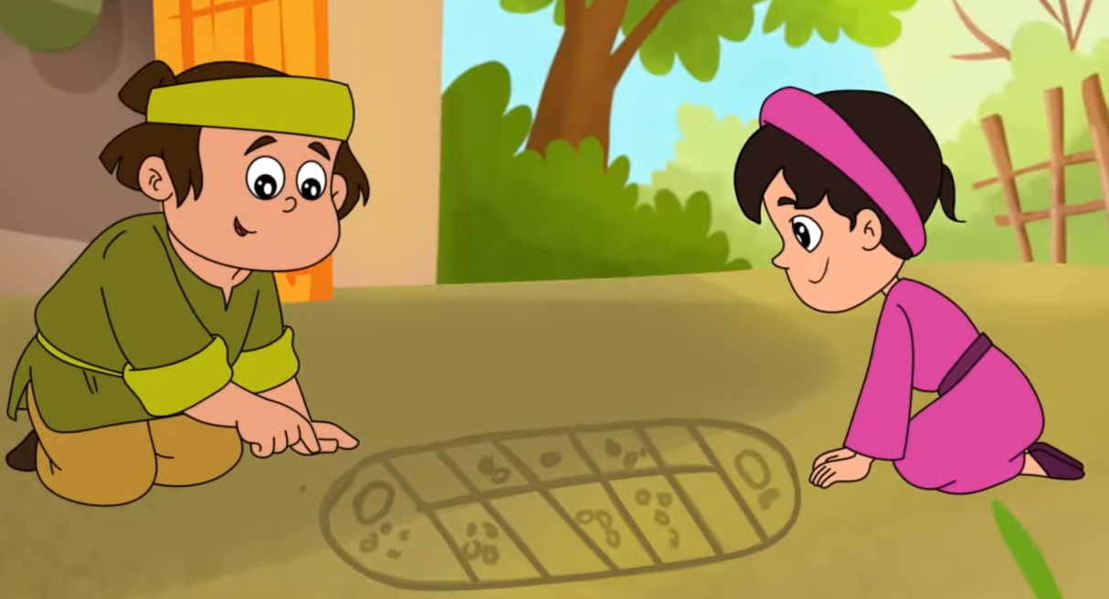
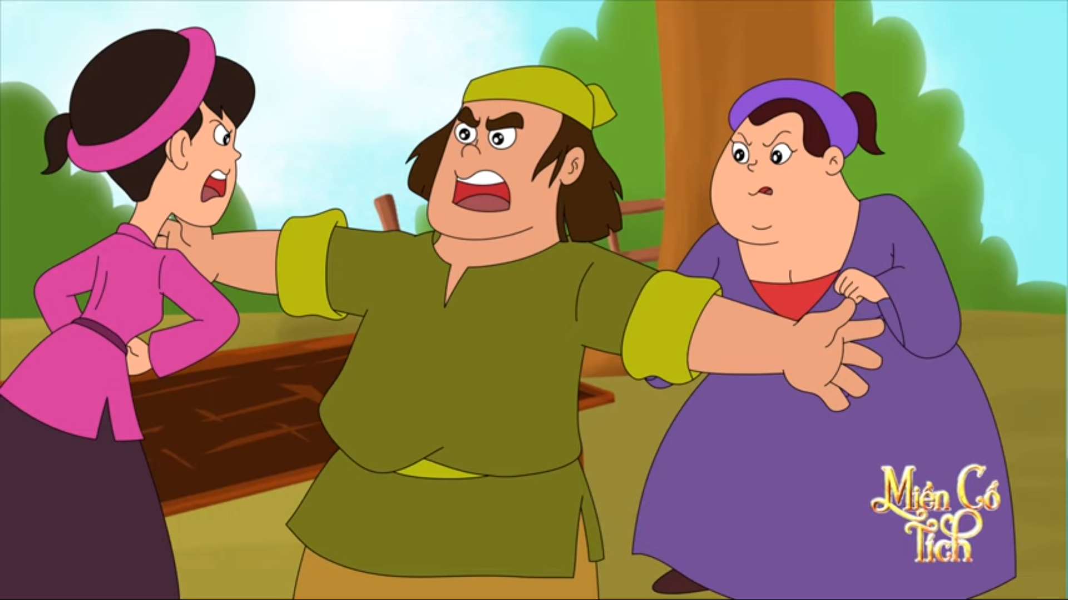
a. Khi lớn lên, tình cảm giữa anh và em như thế nào?
A. Hoà thuận
B. Không thay đổi
C. Không hoà thuận
b. Người cha nghĩ ra cách gì để khuyên bảo các con?
Người cha thử thách các con bẻ gãy một bó đũa để khuyên bảo các con.

Slide 5
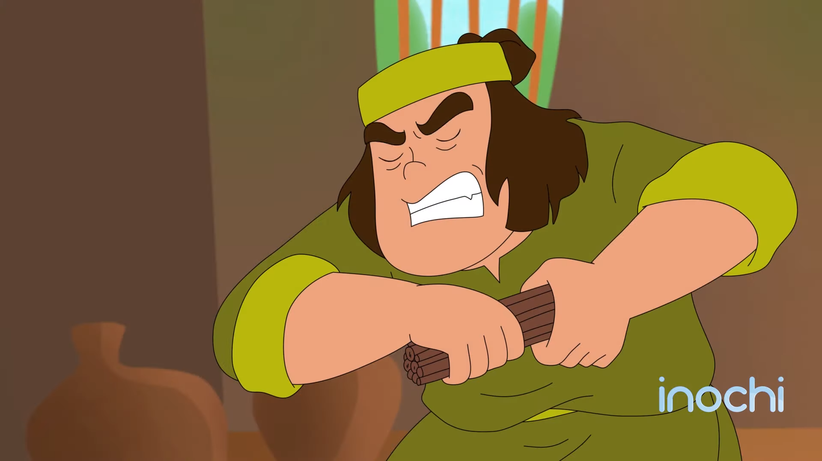
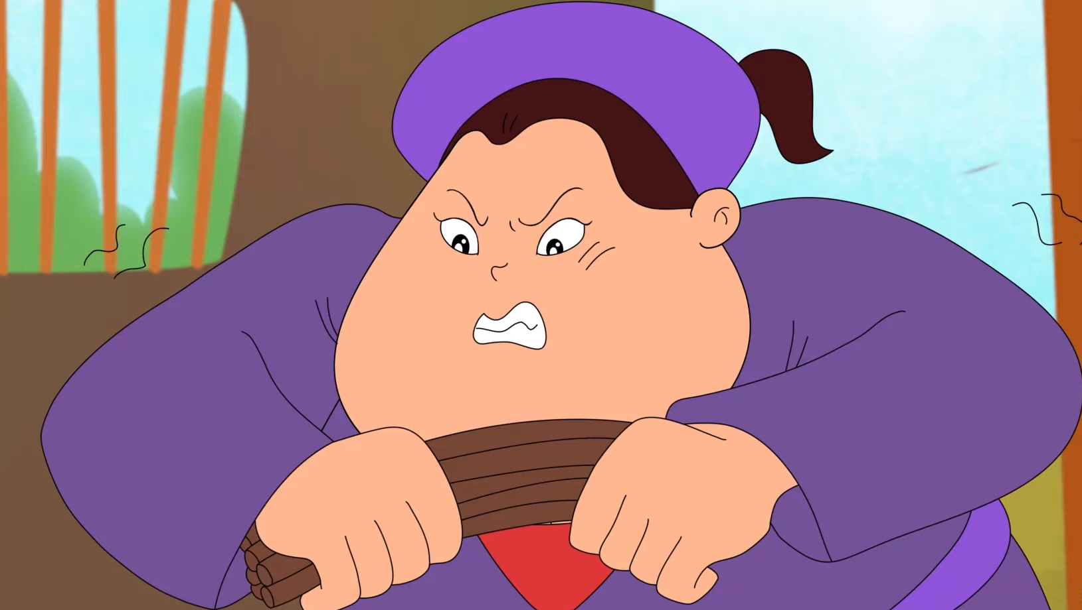
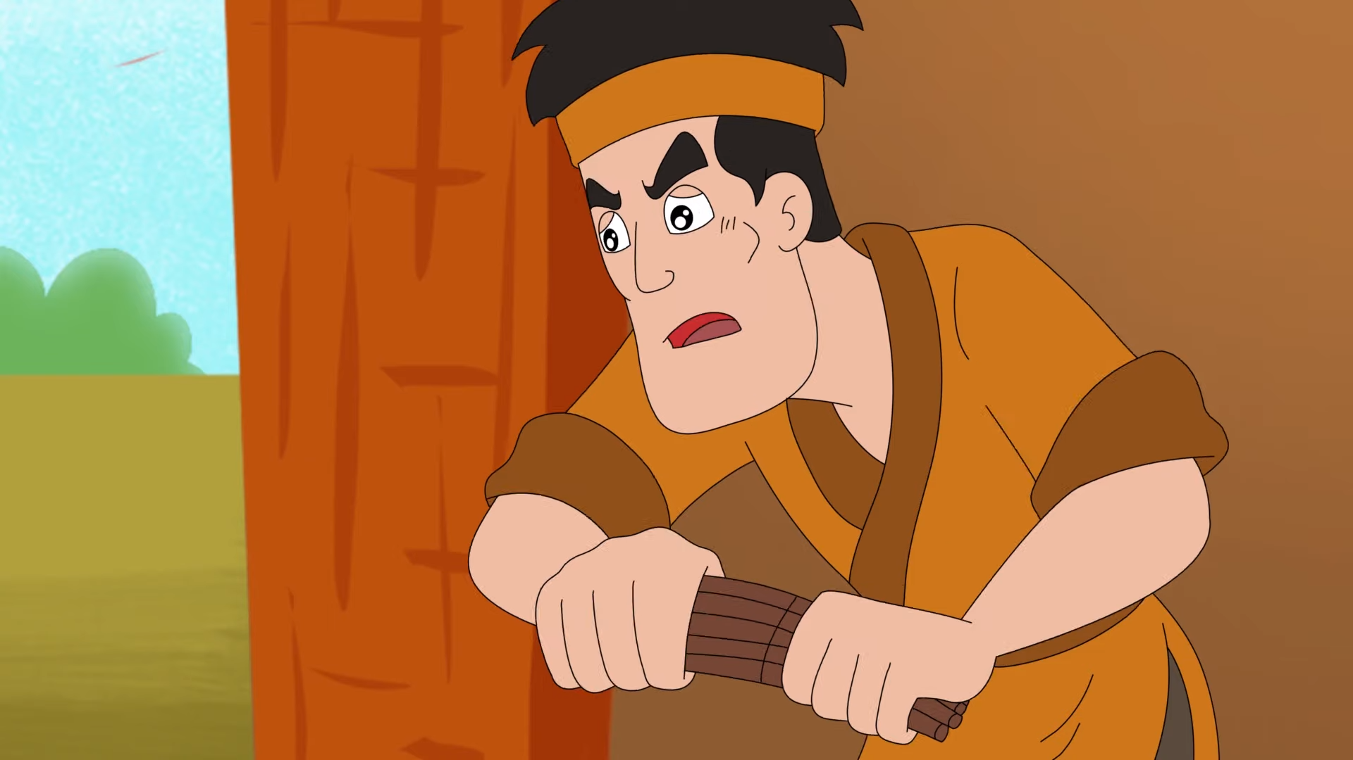
c. Vì sao cả bốn người con đều không bẻ được bó đũa?
Cả 4 người con đều không bẻ được bó đũa vì họ cầm cả bó đũa để bẻ.
d. Người cha bẻ gãy bó đũa bằng cách nào?
Ông tháo bó đũa ra và bẻ từng chiếc một cho đến khi hết bó đũa.
e. Người cha muốn khuyên các con điều gì?
Người cha muốn khuyên các con đoàn kết, yêu thương, quan tâm, giúp đỡ nhau.

Slide 6
g. Tìm từ ngữ ở cột A phù hợp với nghĩa ở cột B
A
B
hoà thuận
buồn và lo nghĩ, không yên lòng.
yêu thương
êm ấm, không có xích mích, mâu thuẫn.
buồn phiền
có tình cảm gắn bó tha thiết, quan tâm, chăm sóc hết lòng.

Slide 7


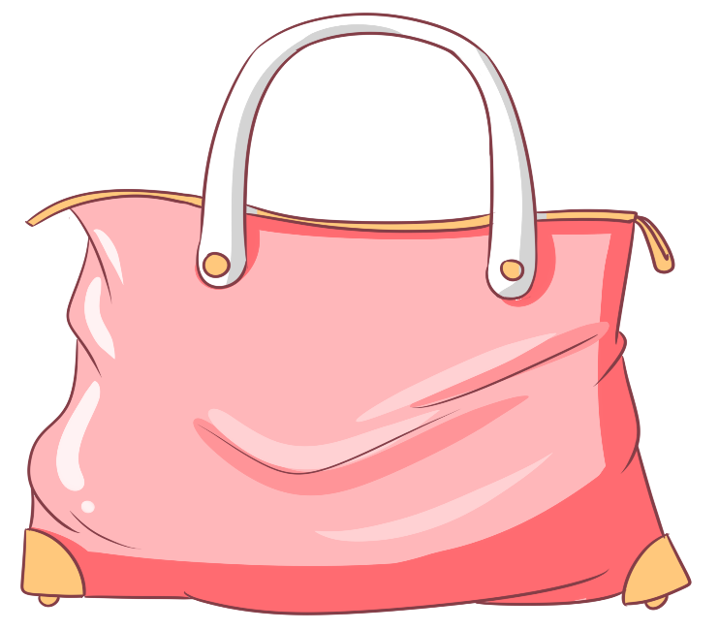


h. Xếp các từ sau đây vào các nhóm thích hợp.
nhà
đặt
gọi
bó đũa
nói
bẻ
túi
Từ chỉ sự vật
Từ chỉ hoạt động

Slide 8

bó đũa
túi
nhà
Từ ngữ chỉ sự vật
bẻ
đặt
Từ ngữ chỉ hoạt động
gọi
nói

Slide 9
14
Viết 3 – 4 câu giới thiệu về một món đồ chơi hoặc một đồ dùng gia đình.
G:
Đồ vật em muốn giới thiệu là gì?
Đồ vật đó từ đâu mà có?
Em có suy nghĩ gì về ích lợi của đồ vật đó?
Tham khảo
Sinh nhật lần thứ 6, mẹ mua cho em một con búp bê thật xinh xắn. Khoác trên thân mình của búp bê là một bộ quần áo rất thời trang và vô cùng bắt mắt. Mỗi khi chơi với nó, em rất vui. Em rất yêu quý con búp bê này.

Slide 10
Củng cố - dặn dò
- Kể Câu chuyện bó đũa cho người thân nghe.
- Ôn tập về các từ chỉ sự vật, từ chỉ hoạt động.
- Xem trước bài sau: Gọi bạn

Slide 11

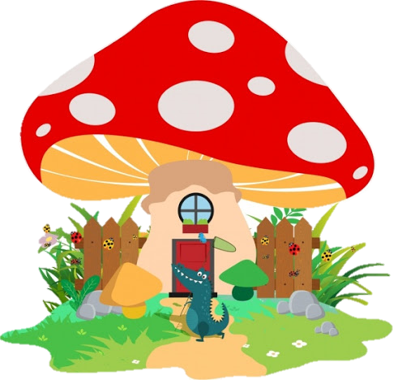
Tạm biệt và hẹn gặp lại
các con vào những tiết học sau!

